Slide 1
JEMS pour Interreg NEXT MED
Aperçu de JEMS

Slide 2
Qu'est-ce que JEMS ?
JEMS* est le système de suivi électronique conjoint développé par INTERACT.
Il prend en charge l'intégralité du cycle de vie des programmes et des projets, de la demande aux paiements.
Le succès de JEMS se manifeste à travers ses principales réalisations :
Plus de 50 % des programmes Interreg utilisent JEMS.
80 % des bénéficiaires trouvent JEMS facile à utiliser
* Définition d'INTERACT

Slide 3

JEMS – Inscription et fonctionnalités

Slide 4
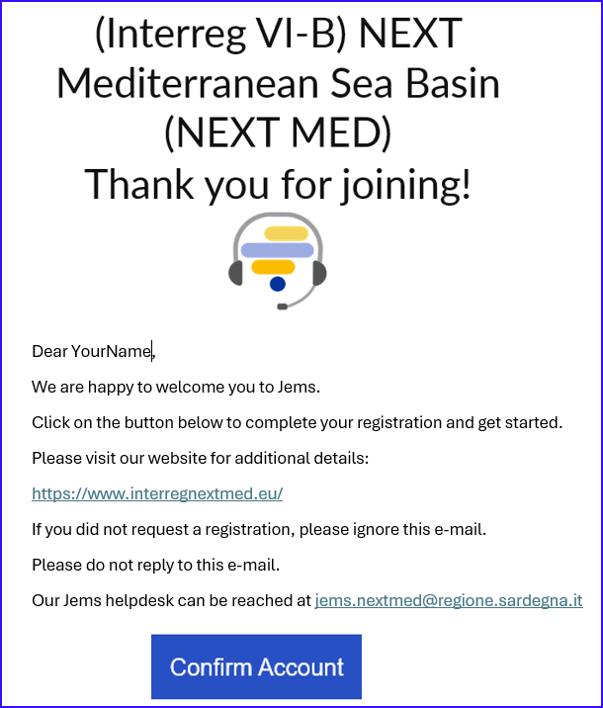
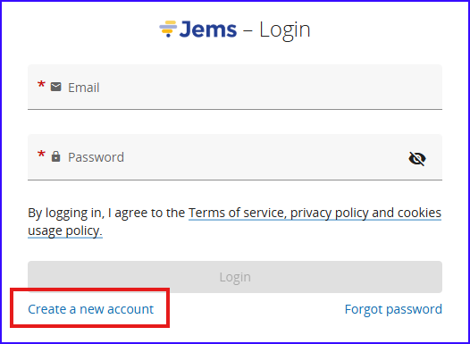
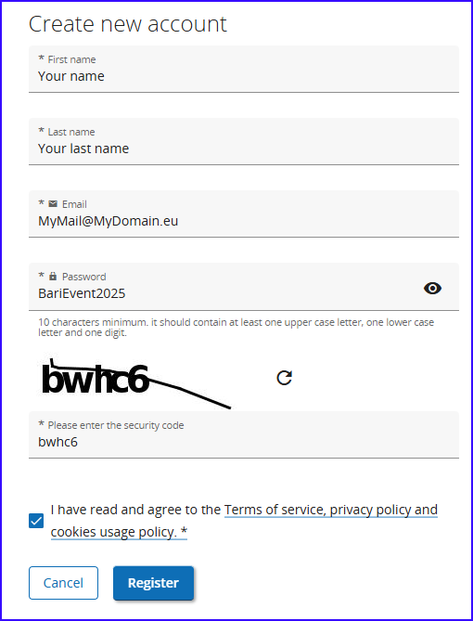
JEMS – Premiers pas
Sur https://jems.interregnextmed.eu/ , cliquez sur « Créer un nouveau compte »
Remplissez les informations de base et cliquez sur « S’inscrire ».
Confirmez votre inscription en cliquant sur le bouton figurant dans le mail reçu.
Vous êtes inscrit !
Aussi simple que bonjour !

Slide 5
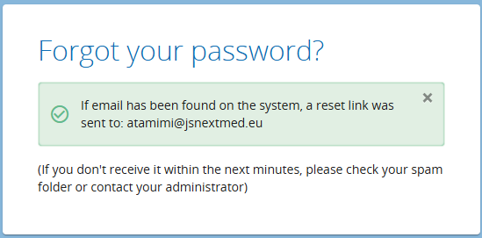
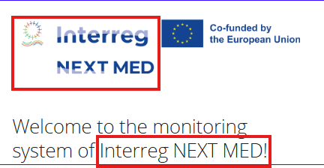
JEMS – Premiers pas
Si vous oubliez ou perdez votre mot de passe, vous pouvez le récupérer depuis la page de connexion en cliquant sur « Mot de passe oublié », vous recevrez alors un lien pour le réinitialiser.
N'oubliez pas de vérifier votre dossier de courriers indésirables si vous ne le recevez pas !
Prenez le devant et ajoutez jems.nextmed@regione.sardegna.it à votre liste de contacts autorisés.
Il est utilisé pour :
  Activation du compte
  Réinitialiser le mot de passe
  Soutien
Points importants : les liens envoyés via JEMS expirent au bout de 7 jours !
Veillez à réagir endéans ce délai lors de votre inscription ou de la réinitialisation de votre mot de passe.
Assurez- vous d'être sur le bon programme JEMS !

Slide 6
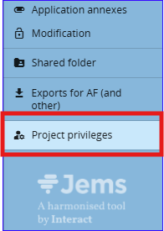
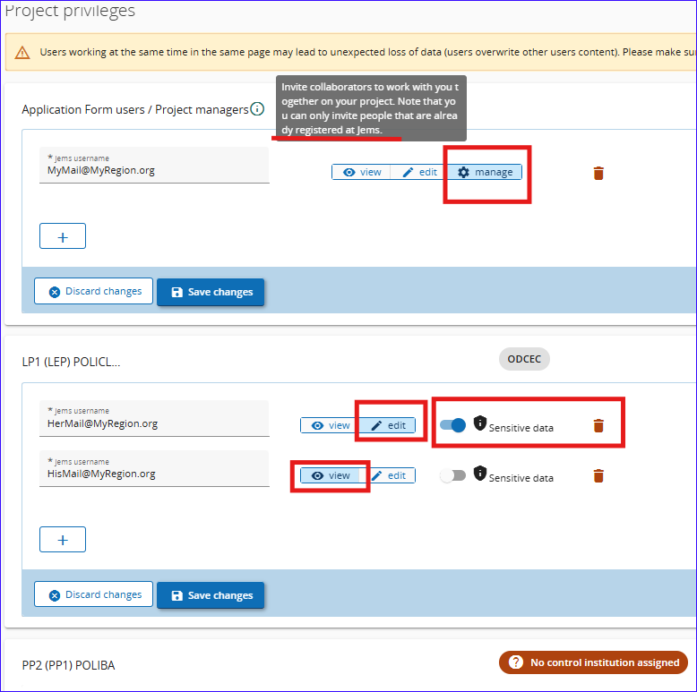
JEMS – Privilèges
Le Chef de file du projet peut accorder des privilèges au projet et à sa gestion dans JEMS.
L' accès ne peut être accordé qu'aux utilisateurs déjà inscrits dans JEMS.
Les droits d’accès possibles sont :
Gestion : accès à toutes les sections et à toutes les fonctions, y compris les « privilèges » (c’est pourquoi son accès doit être limité au nombre minimum d’utilisateurs !).
Modification : à définir pour au moins un utilisateur par partenaire
Affichage : Permet de visualiser les sections sans possibilité d’insertion ni de modification.
Données sensibles : Vous pouvez empêcher un utilisateur de voir dans « Budget Lines » la description, les commentaires ou le document associé.

Slide 7
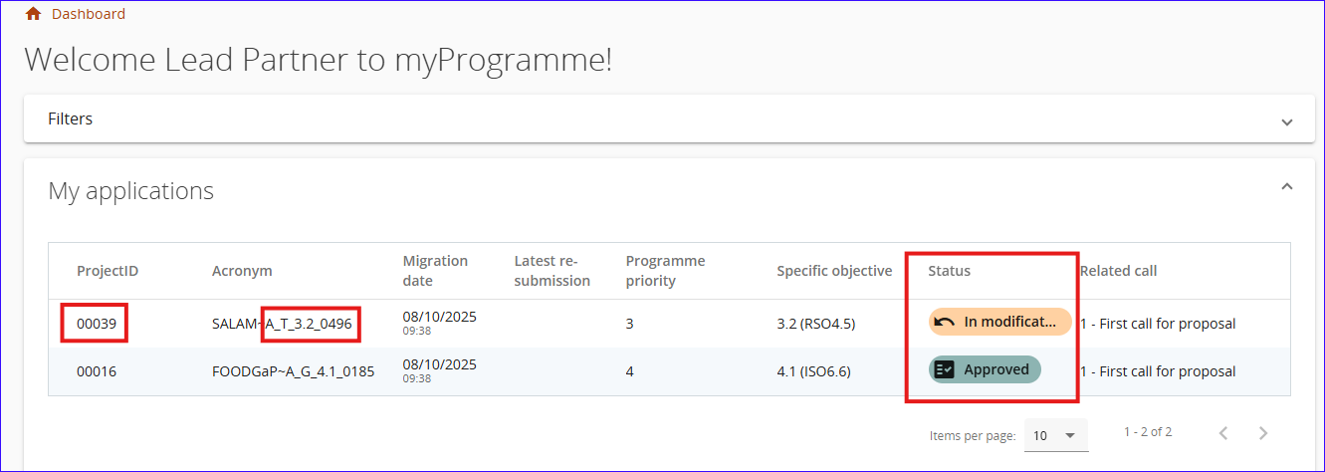
JEMS – Vue d'ensemble - Tableau de bord
LP : Contactez le SC pour l’ affectation au projet (si vous êtes LP/PP dans plusieurs projets, vous pouvez nous en informer afin que nous les affections à un seul utilisateur).
PP : Contactez votre LP pour l’ affectation au projet (si vous êtes LP/PP dans plusieurs projets, vous pouvez utiliser un seul utilisateur pour accéder à tous vos projets).
Sur la page d'accueil après la connexion, vous trouverez vos applications (projets) pour y accéder.
Vous disposez d'informations générales sur le projet, notamment son statut, son objectif, son acronyme avec son numéro de référence et un identifiant de projet attribué automatiquement par JEMS.

Slide 8
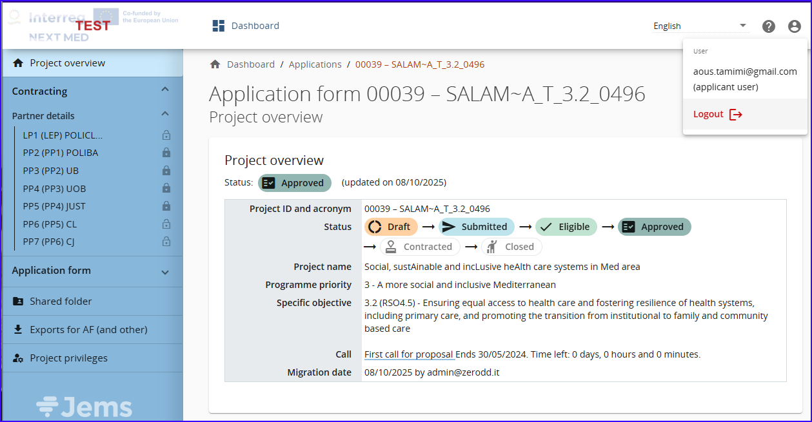
JEMS – Aperçu - Page principale du projet
Lorsque vous accédez à un projet, vous verrez un aperçu de celui-ci, avec son statut (étape en cours), sa priorité, son objectif spécifique… etc.
En haut à droite, vous pouvez :
Changer de langue (anglais et français),
Accédez au « Menu utilisateur » où vous pourrez modifier votre mot de passe et,
Activer ou désactiver les notifications de JEMS par courrier.

Slide 9
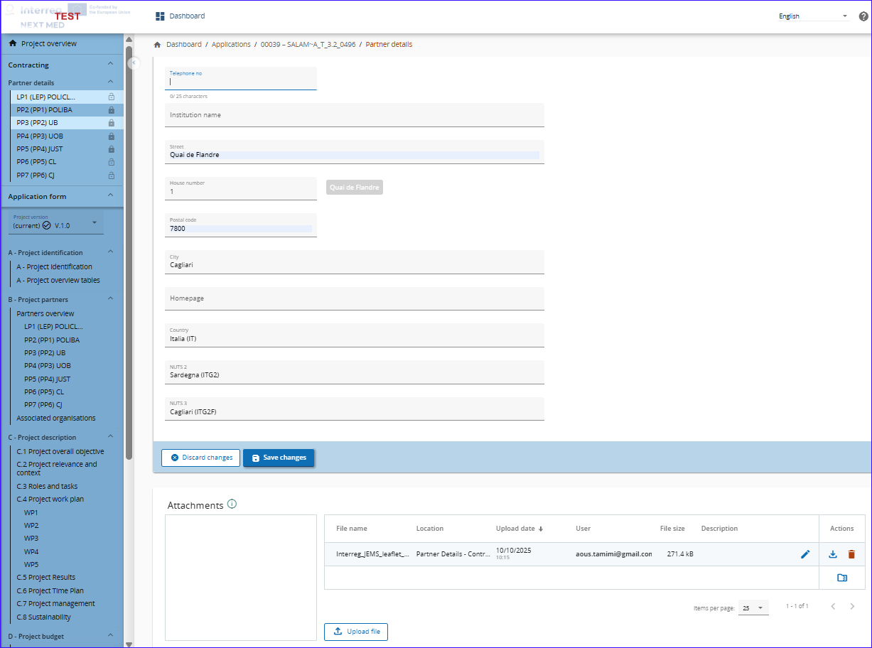
JEMS – Aperçu
Page principale du projet
Menu en bleu à gauche
Détails des partenaires :
Ici, vous pouvez paramétrer
Vos coordonnées bancaires
Emplacement des documents (pour l'audit et le contrôle)
Téléverser le document du partenaire concerné

Slide 10
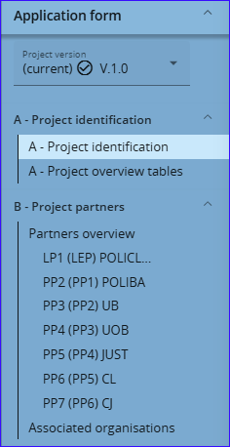
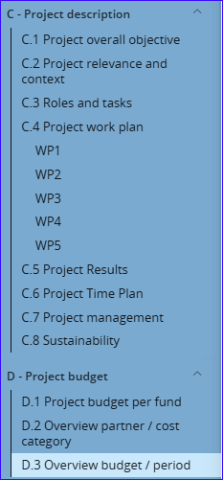
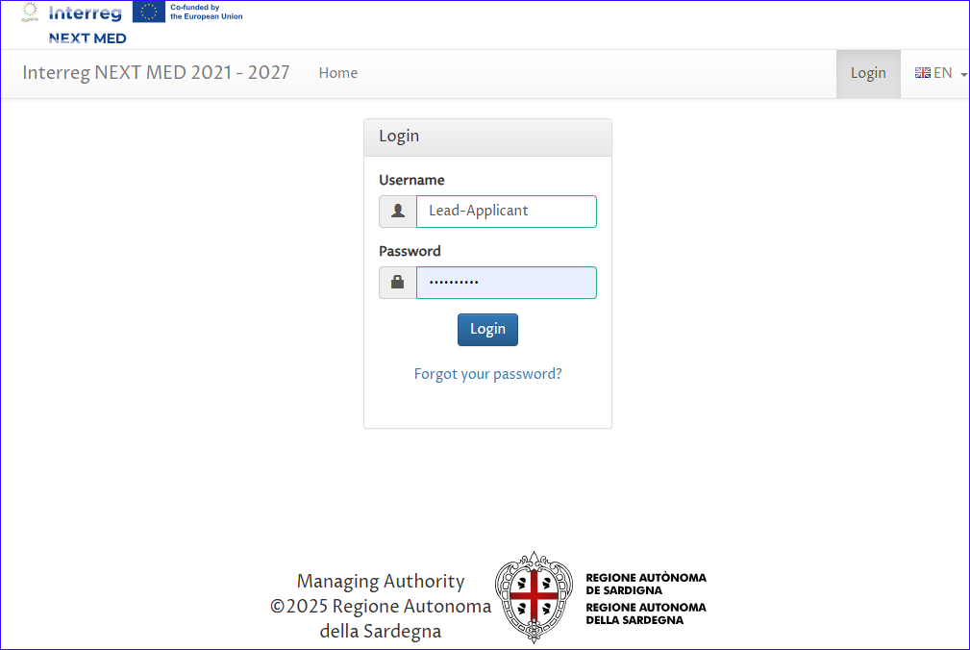
JEMS – Formulaire de demande – Sections
Dans le « Formulaire de demande », la dernière demande approuvée est sélectionnée par défaut.
Toutes les sections et sous-sections de la demande initiale approuvée sont transférées du formulaire électronique vers JEMS.

Slide 11
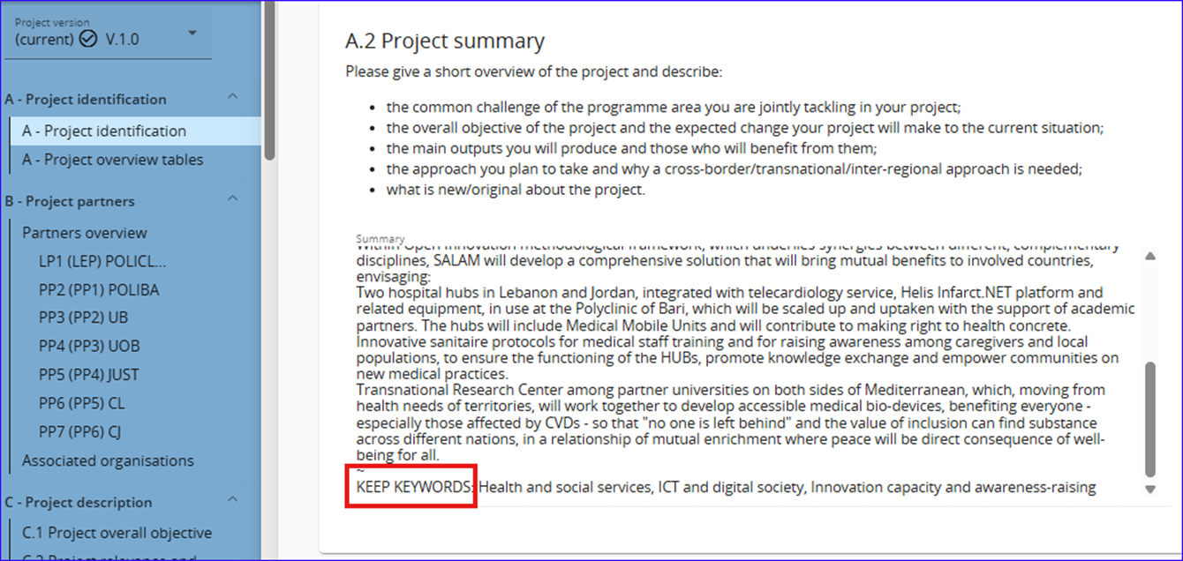
JEMS – Formulaire de demande – Limite de caractères
En raison des normes convenues avec tous les programmes utilisant JEMS sur la répartition des champs et de la spécificité du programme NEXT MED, certains champs sont fusionnés.
Dans une autre limitation du nombre de caractères, certains champs de texte sont tronqués (coupés) ; ces champs sont marqués de points (…) à la fin.
Ces limites sont proches de celles du formulaire électronique et vous aurez la possibilité de vous y adapter.

Slide 12
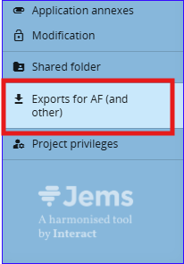
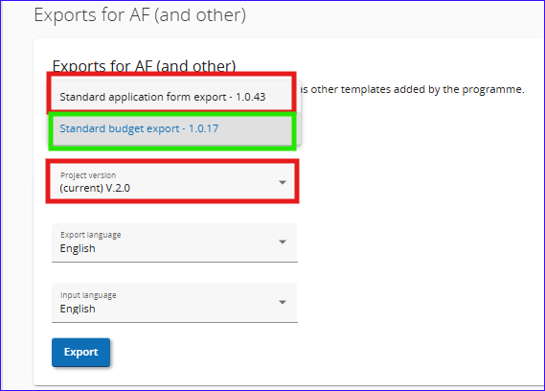
JEMS – Export
Dans les options d'exportation pour AF (et autres), vous pouvez choisir d'exporter :
le formulaire de demande (en version PDF), ou,
le budget (sous forme de tableau Excel)
Si vous disposez de plusieurs versions de l'AF, vous pouvez choisir de télécharger n'importe laquelle d'entre elles (après la négociation ou une modification du projet, par exemple).

Slide 13
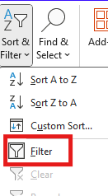
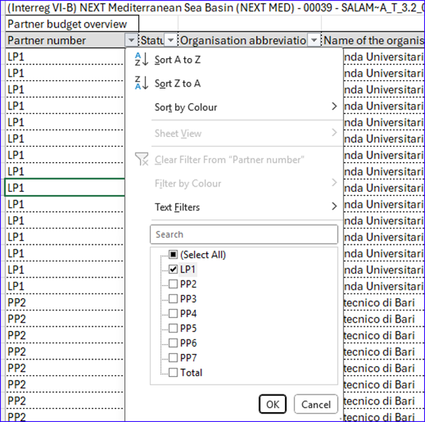
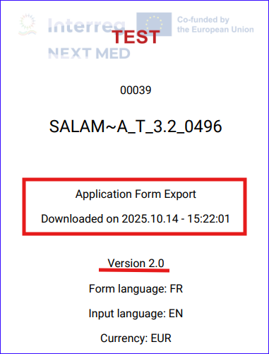
JEMS – Export
Le PDF exporté de l'application est horodaté et comporte la date, l'heure et la version du fichier téléchargé.
Le tableau budgétaire exporté contient 2 onglets : l’un avec les totaux des projets et l’autre avec le budget détaillé par partenaire.
Vous pouvez le filtrer à l'aide d'une fonction Excel.

Slide 14
JEMS – Modifications pour la phase de négociation et les modifications

Slide 15
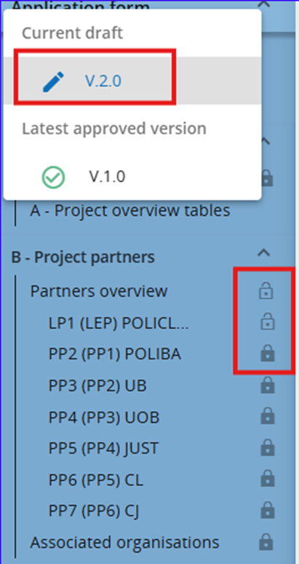
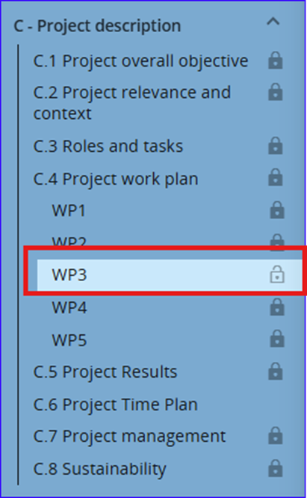
JEMS – Formulaire de demande – Modification
Vous pourriez avoir besoin de modifier l'application pendant :
La procédure de négociation
Modification mineure ou majeure du projet
Le SC/AG vous permettrait de modifier l'application, et une nouvelle version temporaire du formulaire est créée où les sections convenues et utiles à la modification sont déverrouillées.
Les sections déverrouillées sont indiquées par une icône claire à côté de chacune d'elles.

Slide 16
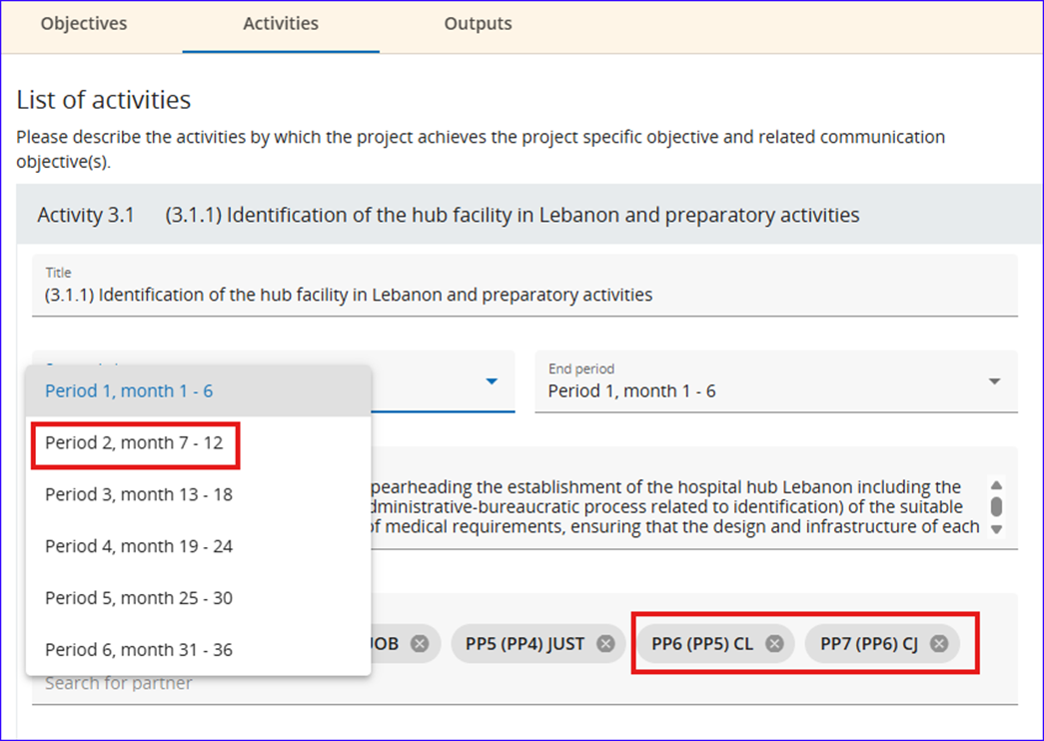
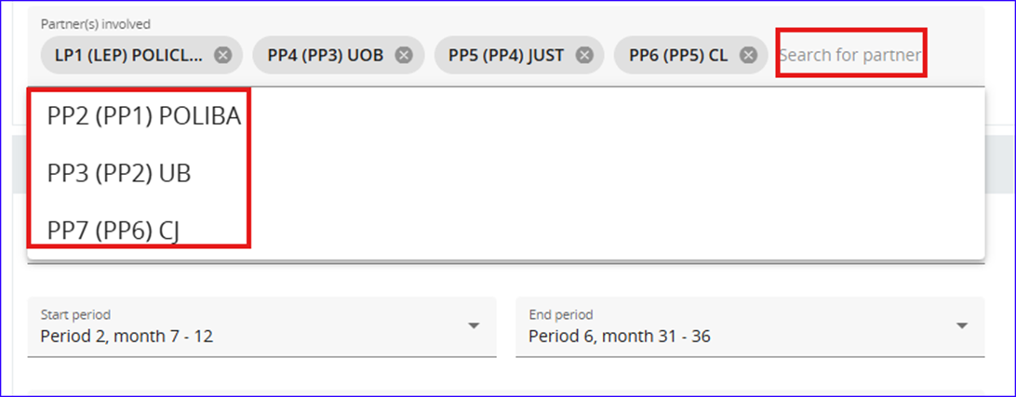
JEMS – Formulaire de demande – Modification
Lorsqu'une section est déverrouillée, toutes ses sous-sections seront modifiables partout où cela est autorisé.
Vous pourrez corriger le texte, l'ajuster aux limites de JEMS, impliquer un partenaire ou retirer sa participation aux activités… etc.

Slide 17
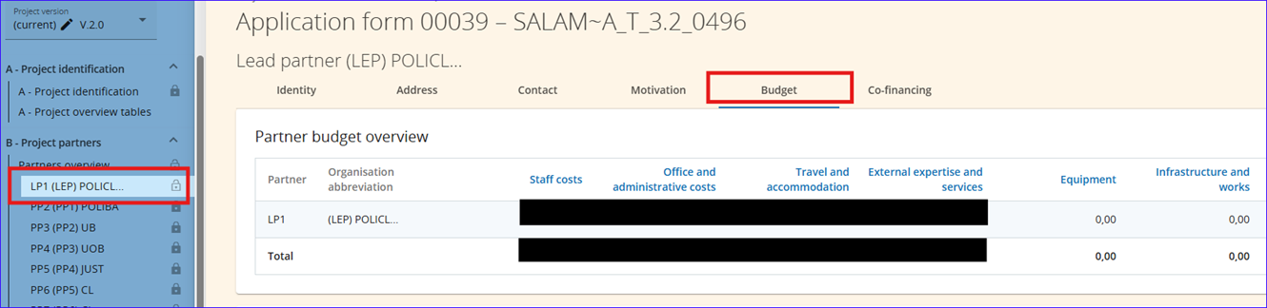
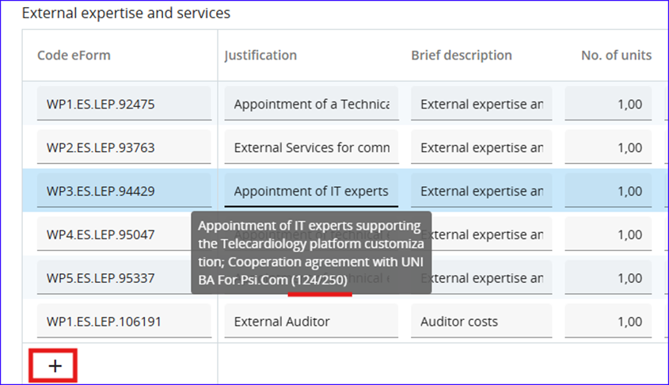
JEMS – Formulaire de demande – Modification budgétaire
Dans la version modifiable du formulaire de demande, la sous-section « Budget » est l’endroit où modifier ou ajuster le budget.
Vous pouvez modifier ou ajouter/supprimer une ligne budgétaire (BL).
Attention:
  Champ « Justification » (limite de 250 caractères),
  Champ « brève description » (limité à 100 caractères),
  Le budget résultant doit être égal ou inférieur au budget total approuvé du projet.

Slide 18
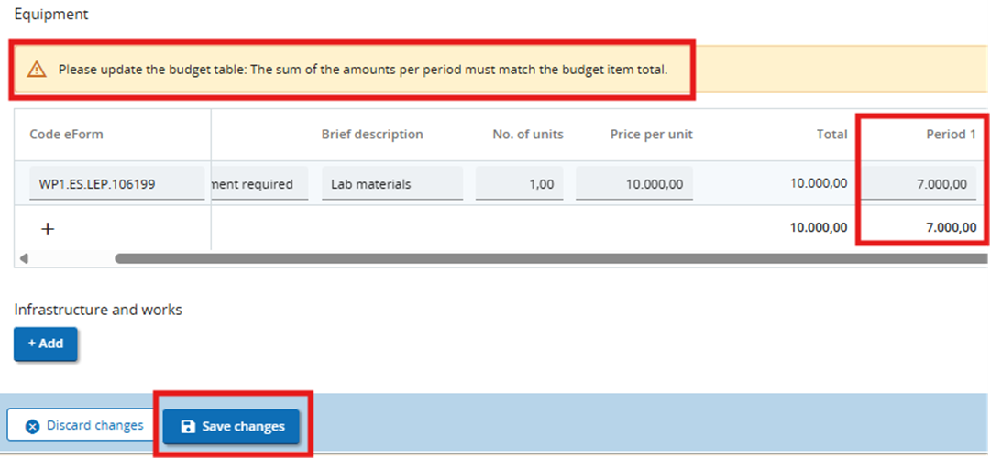
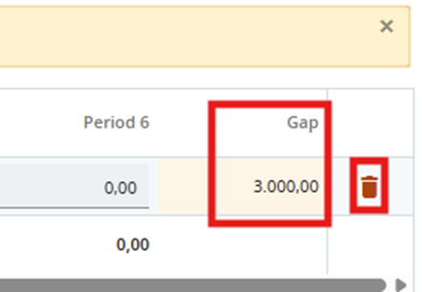
JEMS – Formulaire de demande – Modification budgétaire
Lors de la modification du montant d'une ligne budgétaire ou de l'ajout d'une nouvelle ligne, vous recevez une notification si la répartition budgétaire par semestre est incorrecte, avec indication de la différence de montant dans la colonne « Écart ».
Attention:
Lors de l'ajout d'une nouvelle ligne budgétaire , respectez le codage des lignes en utilisant, par exemple :
WPx.HR.PPP.999901 , 02…
WPx = Numéro WP
RH/ES.. catégorie de coûts
PPP = Numéro de partenaire ou LEP
9999 ou 1111 ➔ comme début du code unique, suivi de 01, 02… etc.

Slide 19
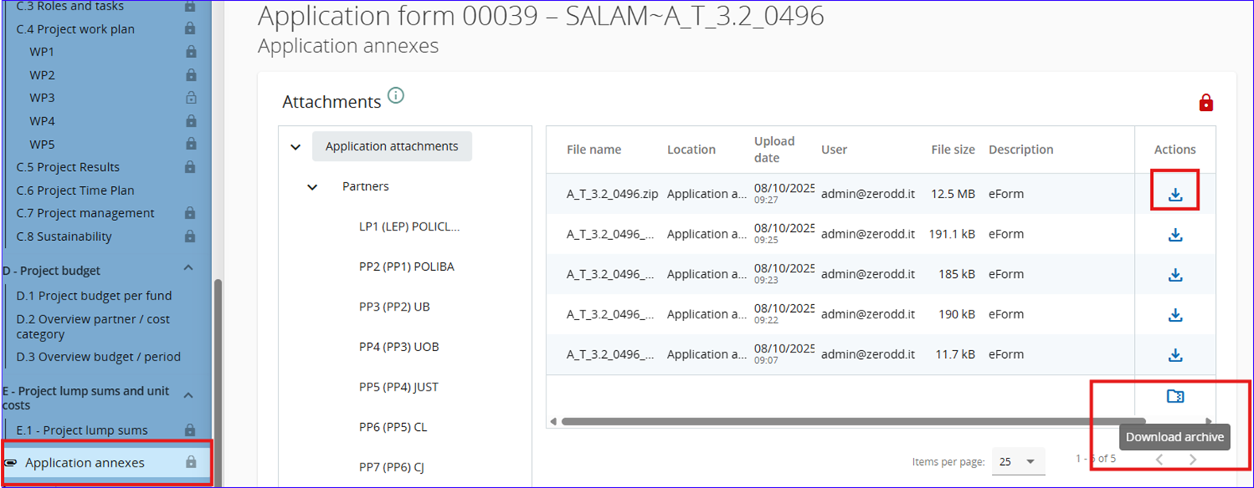
JEMS – Formulaire de demande – Annexes de la demande
Si le texte d'une section est tronqué ou si vous avez besoin de consulter la demande originale soumise, inutile de retourner sur eForms, vous la trouverez dans « Annexes de la demande ».
Vous pouvez télécharger chaque fichier séparément ou tous les fichiers de la section en utilisant le bouton « Télécharger l’archive ».

Slide 20
JEMS – Modification de l'application – Points d'attention
La modification peut être ouverte par le SC/AG
Les modifications doivent être effectuées par le LP, hormis les informations relatives aux partenaires.
Les différentes versions de l'AF sont accessibles depuis le menu de gauche.
Les sections déverrouillées sont marquées d'un cadenas clair ; si vous devez modifier d'autres sections, vous devez demander au SC de les ouvrir pour vous.
Pour modifier les régions de l'adresse, vous devez procéder chronologiquement : pays, NUTS2 puis NUTS3.
Si la page modifiée ne peut pas être enregistrée, vérifiez d'abord la limite de caractères dans cette section.
Les priorités et objectifs spécifiques du programme d'un projet contractuel ne peuvent être modifiés.
Les options à tarif forfaitaire ne peuvent pas être modifiées.
Les activités, livrables, réalisations ou résultats existants ne peuvent pas être supprimés, mais peuvent être désactivés.

Slide 21
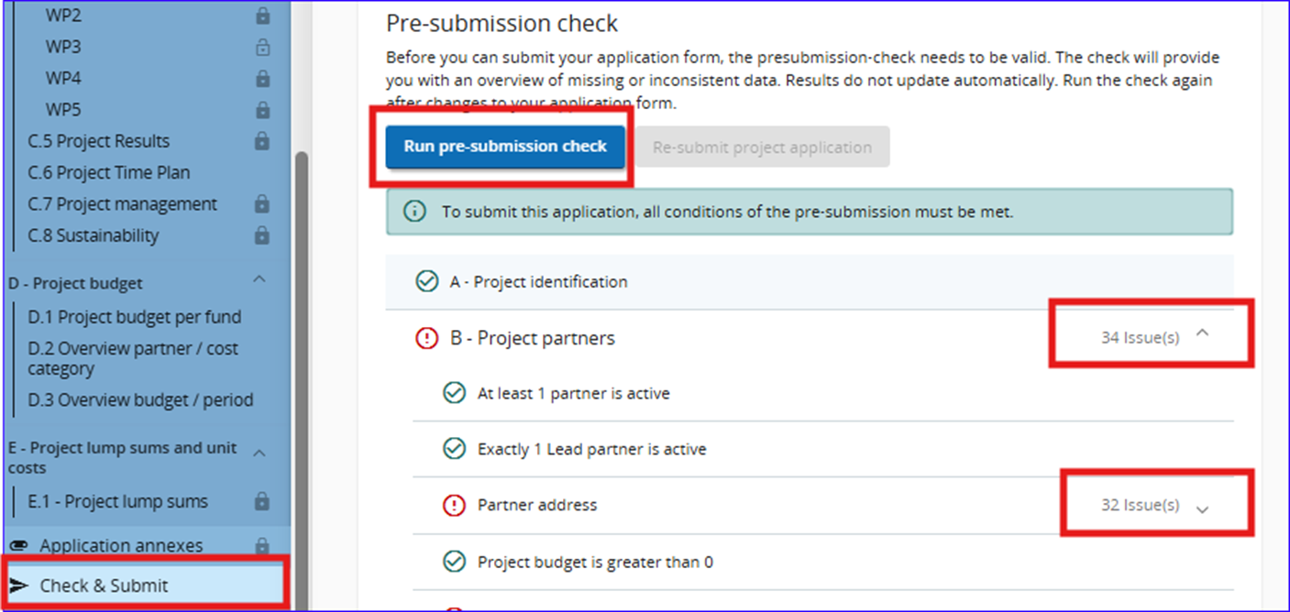

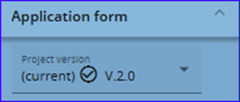
JEMS – Vérification préalable à la soumission des modifications du formulaire de demande
Avant de soumettre à nouveau la version modifiée, vous devez effectuer la vérification préalable à la soumission et corriger tous les problèmes, le cas échéant.
Il s'agit d'un contrôle de base qui ne garantit pas l'approbation du formulaire modifié.
Lorsque la version soumise est approuvée par SC/AG, elle apparaîtra par défaut comme la version la plus récente.

Slide 22
JEMS – Reporting

Slide 23
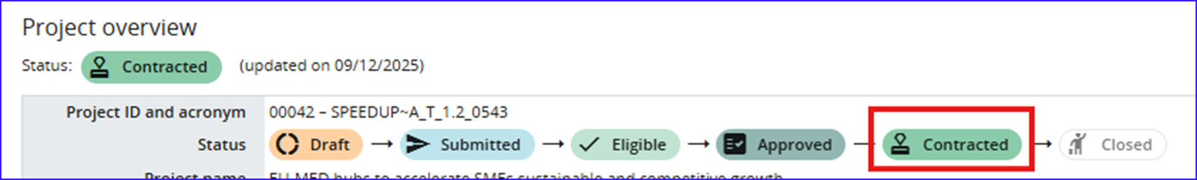
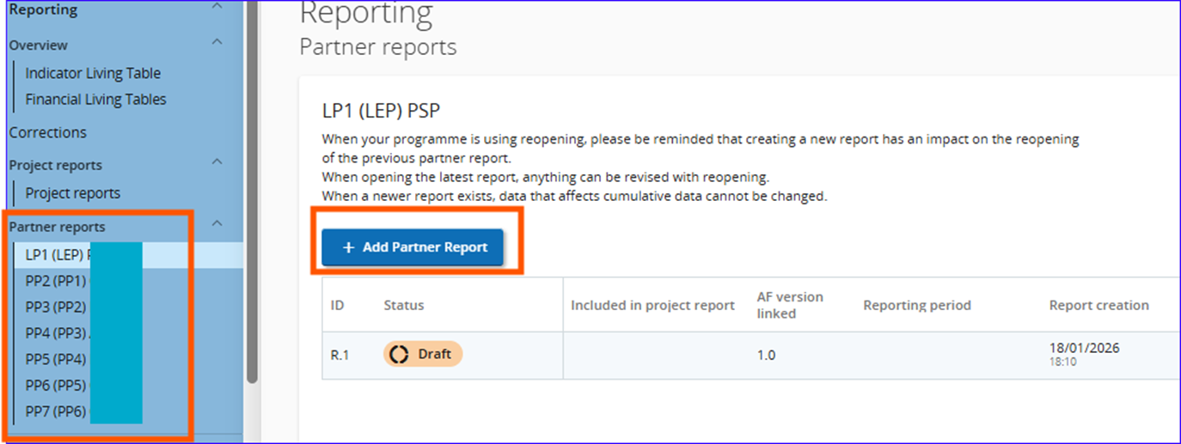
JEMS – REPORTING – Création d'un rapport
Lorsque le projet se trouve au stade contractualisé, la section de reporting est ouverte pour la création de rapports.
Vous pouvez maintenant ajouter un rapport de projet et commencer à le remplir.
Chaque partenaire est responsable de remplir sa partie

Slide 24
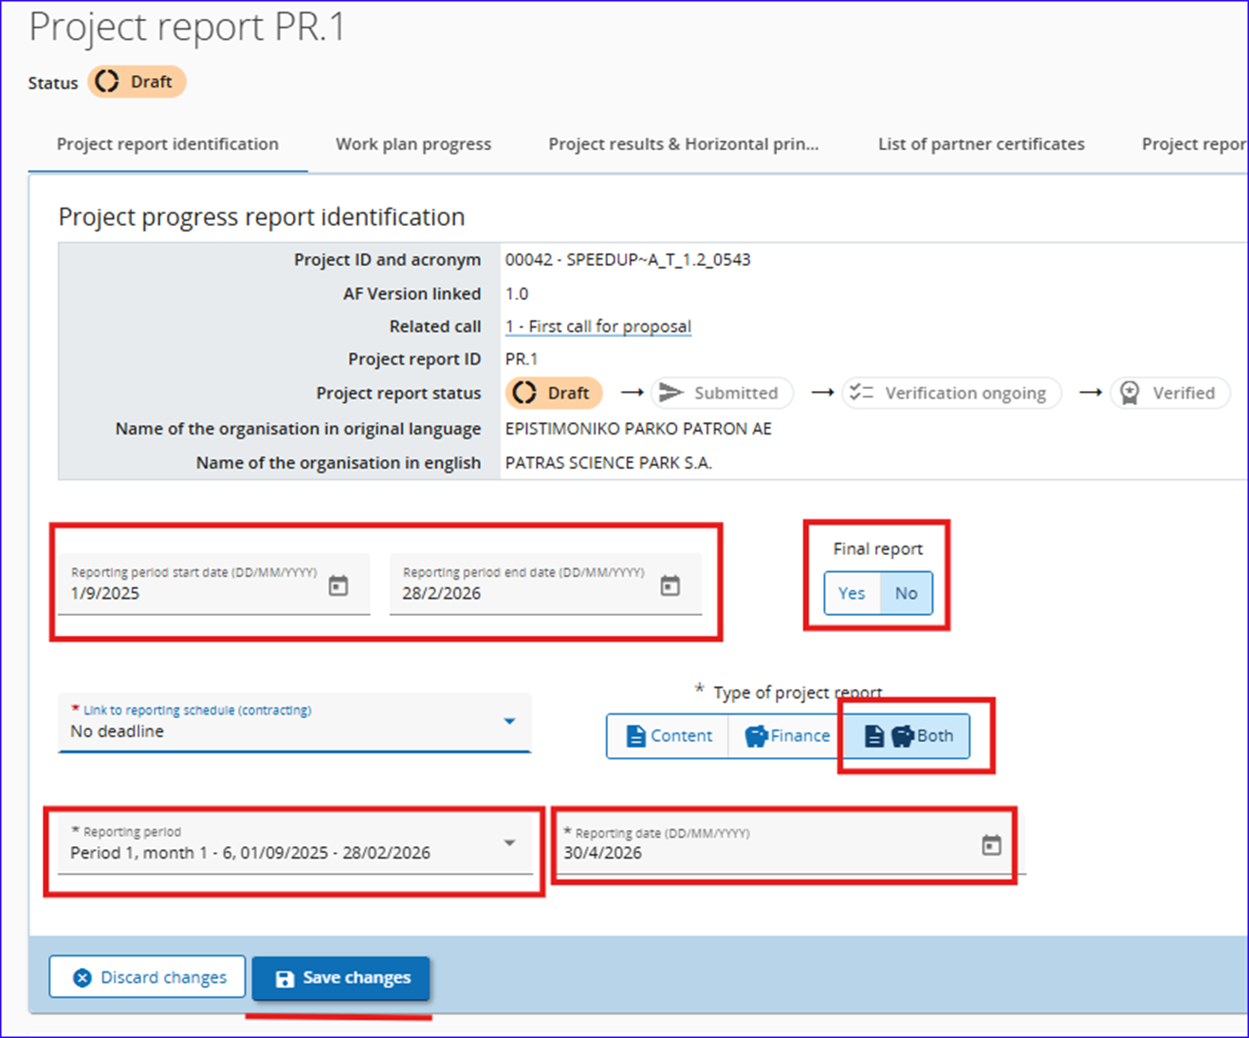
JEMS – Reporting – Identification du rapport
Le menu déroulant de la période de reporting est prédéfini en fonction des signatures du contrat ; sélectionnez la période de reporting appropriée.
Sauf s'il s'agit du rapport final , sélectionnez toujours « Non » pour le champ Rapport final.
En ce qui concerne les dates de début et de fin de la période de reporting, veuillez indiquer les mêmes dates que celles de la période de reporting, sauf indication contraire du SC/AG.
Le type de rapport pour NEXT MED est toujours « Les deux (both) ».

Slide 25
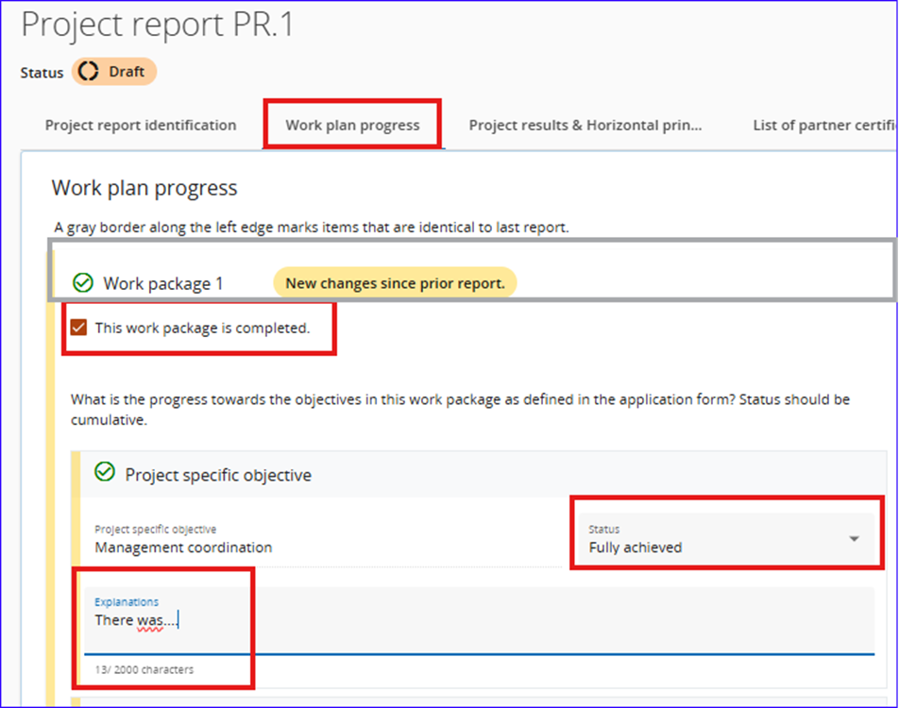
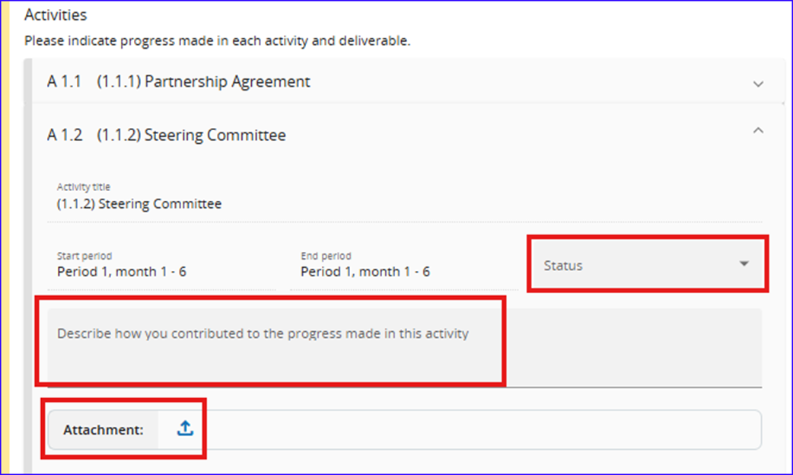
JEMS – Reporting – État d’avancement du plan de travail
Cliquez sur la zone grisée pour développer la section.
Décrivez l' avancement et l'état du groupe de tâches, puis cochez la case si vous l'avez terminé.
Même chose pour l'activité et la réalisation associées.
Les documents relatifs à l'activité doivent être téléchargés ici (les pièces jointes sur les réalisations se trouvent juste en dessous de Réalisations).

Slide 26
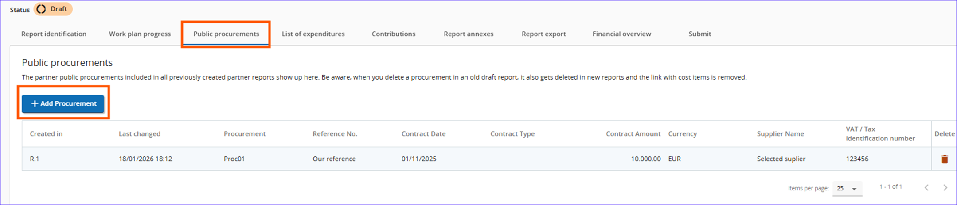
JEMS – REPORTING – Marchés publics
Dans cette section, les informations relatives aux marchés publics doivent être renseignées conformément aux lignes directrices.
Veuillez consulter le PIM pour plus d'informations.

Slide 27
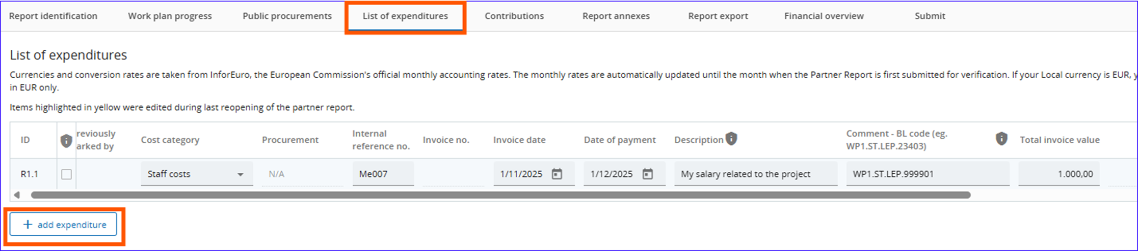
JEMS – Reporting – Liste des dépenses
Les dépenses engagées et payées au cours de la période de référence doivent être indiquées ici.
Vous pouvez ajouter une dépense et remplir tous les champs correspondants.
Les éléments encadrés correspondent aux « données sensibles » à ne pas afficher aux personnes non autorisées.

Slide 28
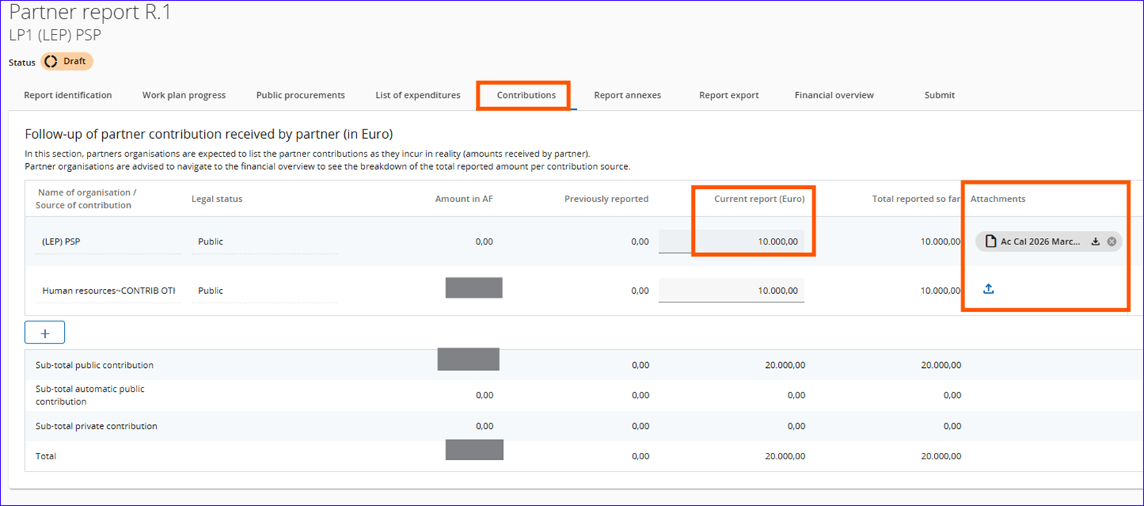
JEMS – Reporting – Contribution
Remplissez cette section en indiquant la contribution du partenaire et téléchargez les documents associés.
Si c'est le deuxième rapport ou un rapport ultérieur, le montant cumulé sera affiché.

Slide 29
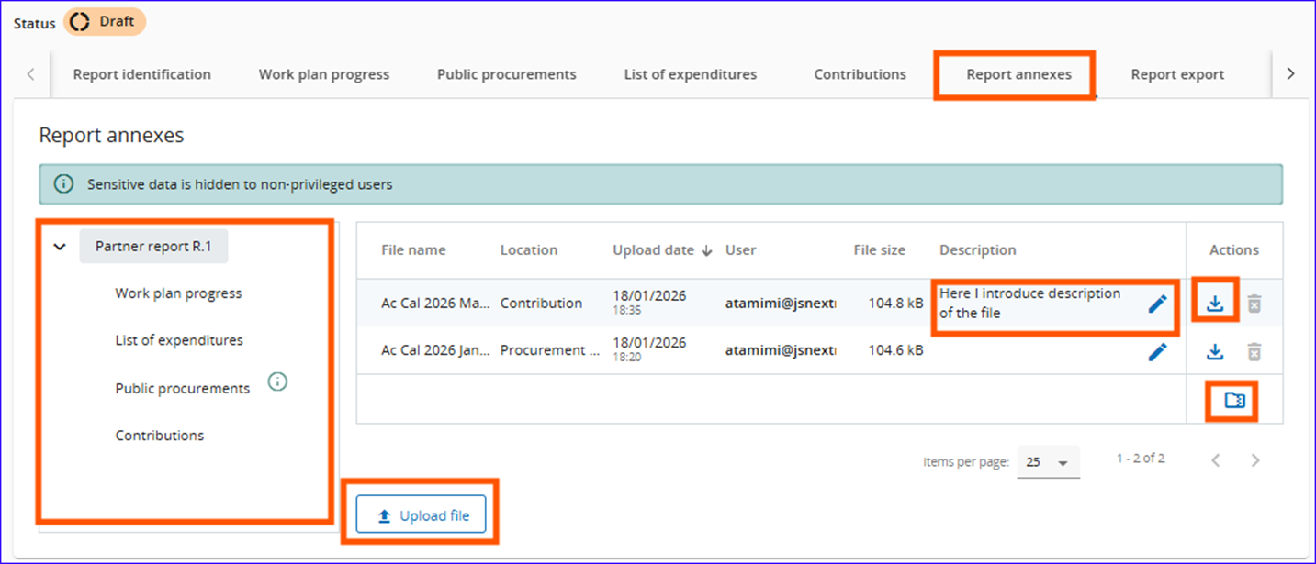
JEMS – Rapports – Annexes du rapport de projet
Cette section affiche tous les fichiers téléchargés dans d'autres sections avec arborescence de répertoires.
Vous pouvez télécharger un fichier, tous les fichiers (dans un dossier compressé) ou télécharger de nouveaux fichiers.
Points importants :
Ne téléchargez pas de documents si le téléchargement n'est ni requis ni demandé.
Compresser les fichiers associés à le même catégorie comme un seul fichier compressé ZIP.
Nommez les fichiers de manière compréhensible.
Si vous numérisez les documents, assurez -vous que ils sont lisibles et de dimension raisonnable.

Slide 30
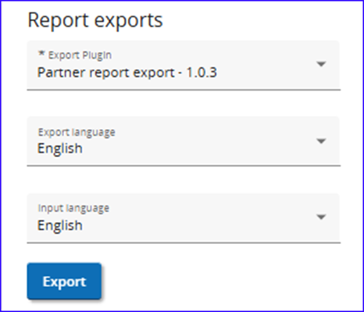
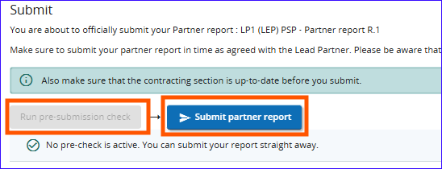
JEMS – Reporting – Exportation et soumission
Vous pouvez exporter le rapport au format PDF en sélectionnant le plugin approprié.
Le fichier exporté est horodaté.
Vous pouvez exporter le fichier en anglais ou en français.
Avant de soumettre, vous devez cliquer sur « Lancer la vérification préalable à la soumission ».
Ensuite, cliquez sur « Soumettre ».

Slide 31
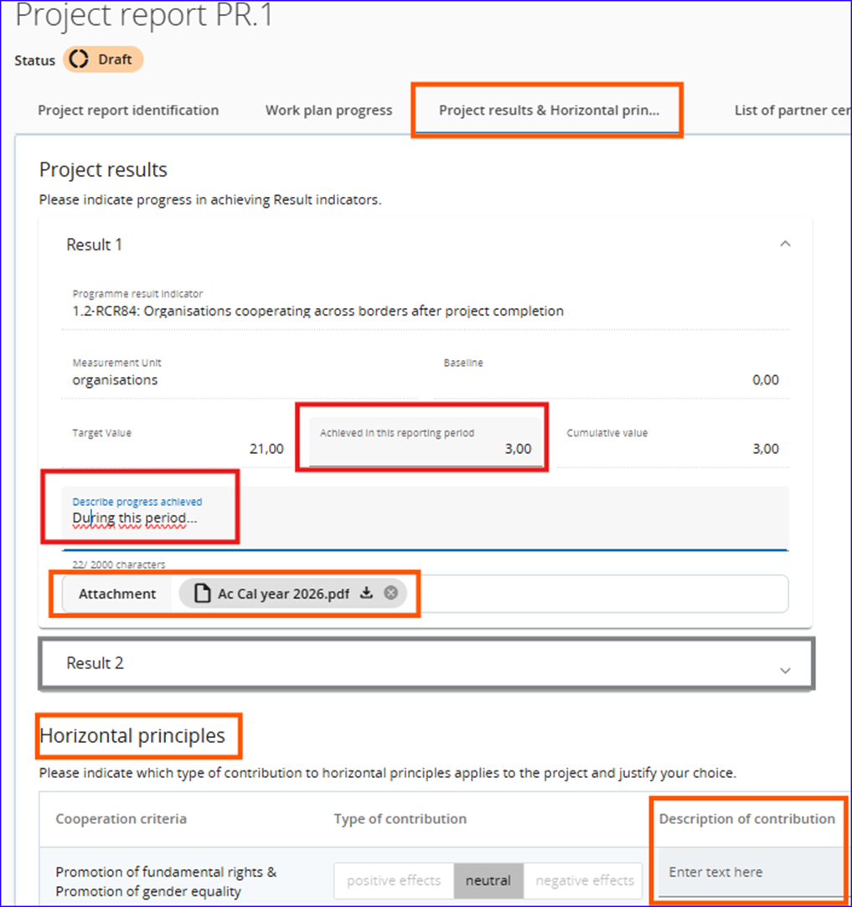
JEMS – Rapports – Résultats du projet et principes horizontaux (LP)
Présentez et décrivez la valeur du résultat atteint pour cette période de référence.
La description des principes horizontaux doit également être renseignée dans cette section.
Les documents relatifs au résultat atteint doivent être téléchargés ici.

Slide 32
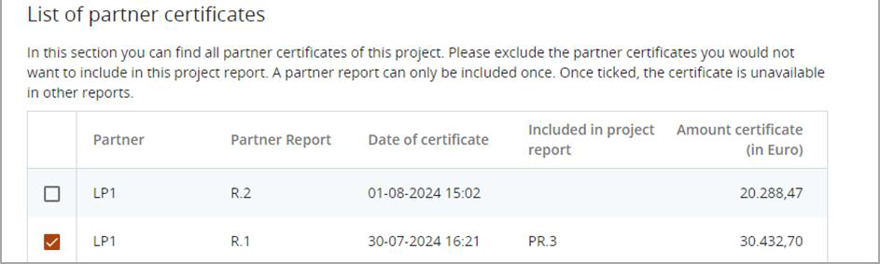
JEMS – Rapports – Liste des certificats des partenaires
Lors de la création d'un nouveau rapport de projet, tout certificat de partenaire disponible et non encore inclus dans un autre rapport de projet, est inclus dans le nouveau Rapport de projet créé.
Si un certificat doit être exclus dans ce rapport de projet, le certificat du partenaire respectif doit être décoché
Point d'attention : Vous pouvez inclure ici des certificats de la période de reporting actuelle ou de périodes antérieures uniqument (Aucun certificat de période de reporting postérieure n’est admis).

Slide 33
JEMS – Documents
Où dois-je télécharger les documents requis ?

Slide 34
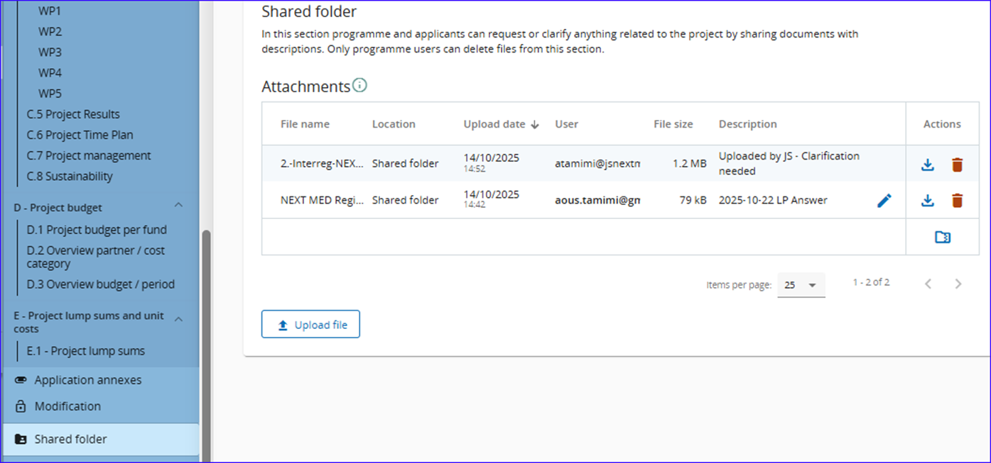
JEMS – Dossier partagé
Le dossier partagé peut être utilisé pour échanger des documents avec le SC et l’AG.
Choisissez des noms de fichiers clairs et explicites ; vous pouvez ajouter une brève description pour plus de précisions si nécessaire.
Quant aux annexes, vous pouvez télécharger les fichiers individuellement ou en lot dans un fichier compressé.
Les détails figurent à l'annexe A du guide JEMS.

Slide 35

JEMS – prochaines étapes
Inscrivez-vous sur JEMS (voir diapositive 3)
Veuillez attendre que SC reçoive l' attribution du projet (si vous êtes le responsable de plusieurs projets, veuillez nous en informer afin que nous puissions les attribuer à un seul utilisateur).
Accordez les privilèges aux utilisateurs de votre projet (pour le chef de file et les partenaires).
Le cas échéant, appliquez la modification au formulaire de demande, conformément à l'accord conclu avec le SC.
Commencez le reporting dès que votre projet est en statut « contractualisé ».

Slide 36
Merci
​
شكراً

